Slide 1
クイズ de ビンゴ
Trivia Quiz

Slide 2
お手元にビンゴカードをご用意ください。
これからいくつかの問題を出題します。
問題に正解された方へビンゴの番号をお伝えしますので、その番号のマスを折り曲げてください。
つまり、クイズに正解+番号にヒットでマスを折り曲げられます。

Slide 3
Rule #2
1等・・・フルーツギフト券
2等 ・・・ スタバ ギフト券 2名
3等 ・・・ハーゲンダッツギフト券 2名
以降 ・・・ オロナミンC 6名
prize

Slide 4
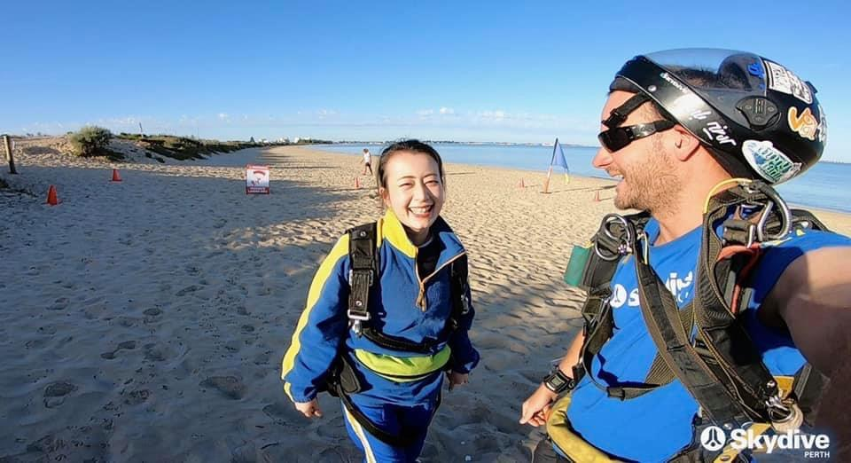
新婦が初めて訪れた海外の国は？
問題

Slide 5
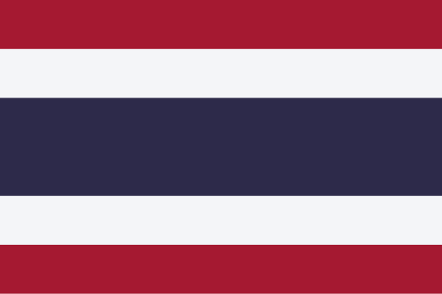
選択肢

Slide 6
中国
回答

Slide 7
16, 18
ビンゴ

Slide 8
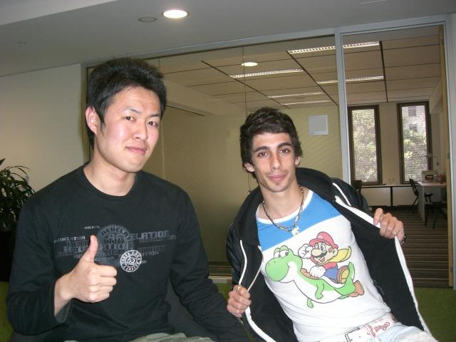
新郎が初めて訪れた海外の国は？
問題

Slide 9
選択肢

Slide 10
オーストラリア
回答

Slide 11
1, 8
ビンゴ

Slide 12
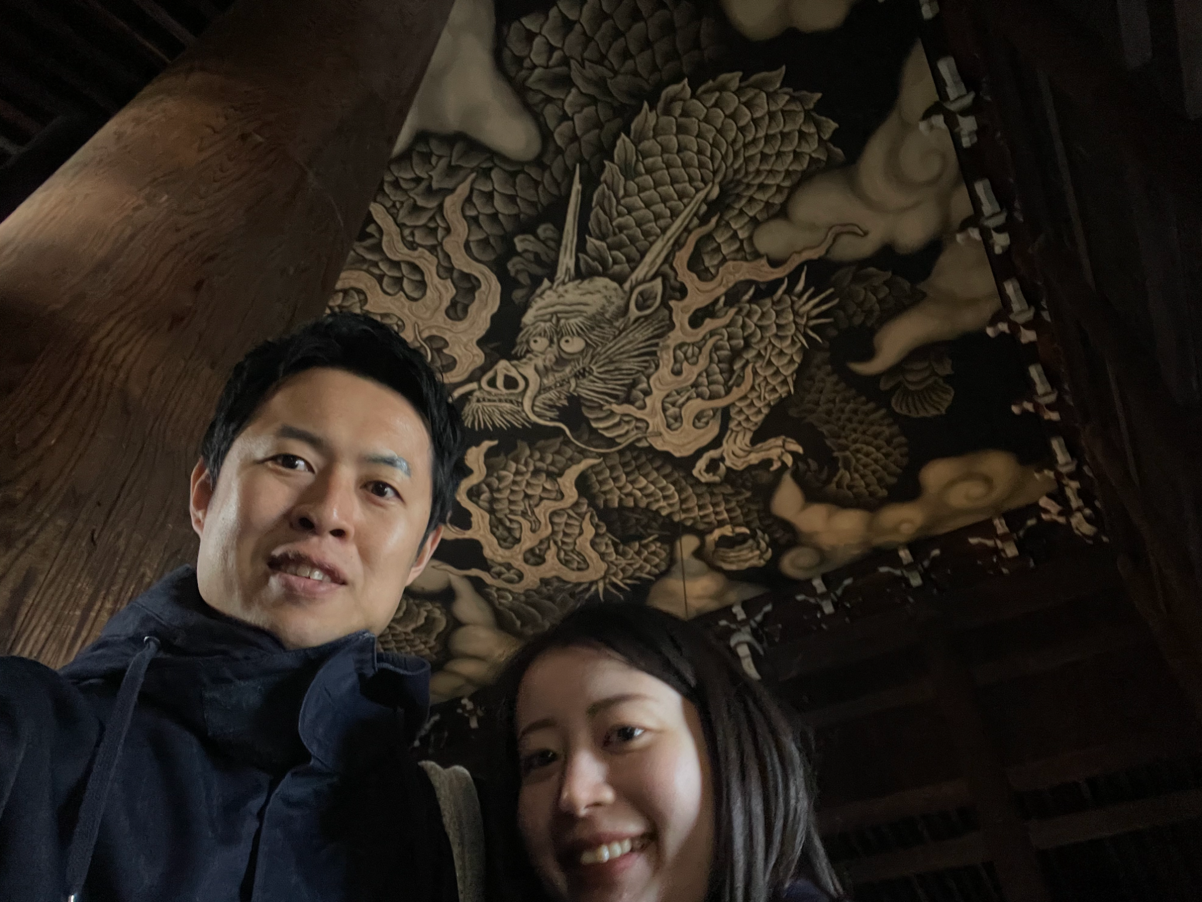
新郎と新婦の誕生月を足した数字は？
問題

Slide 13
8
10
11
12
選択肢

Slide 14
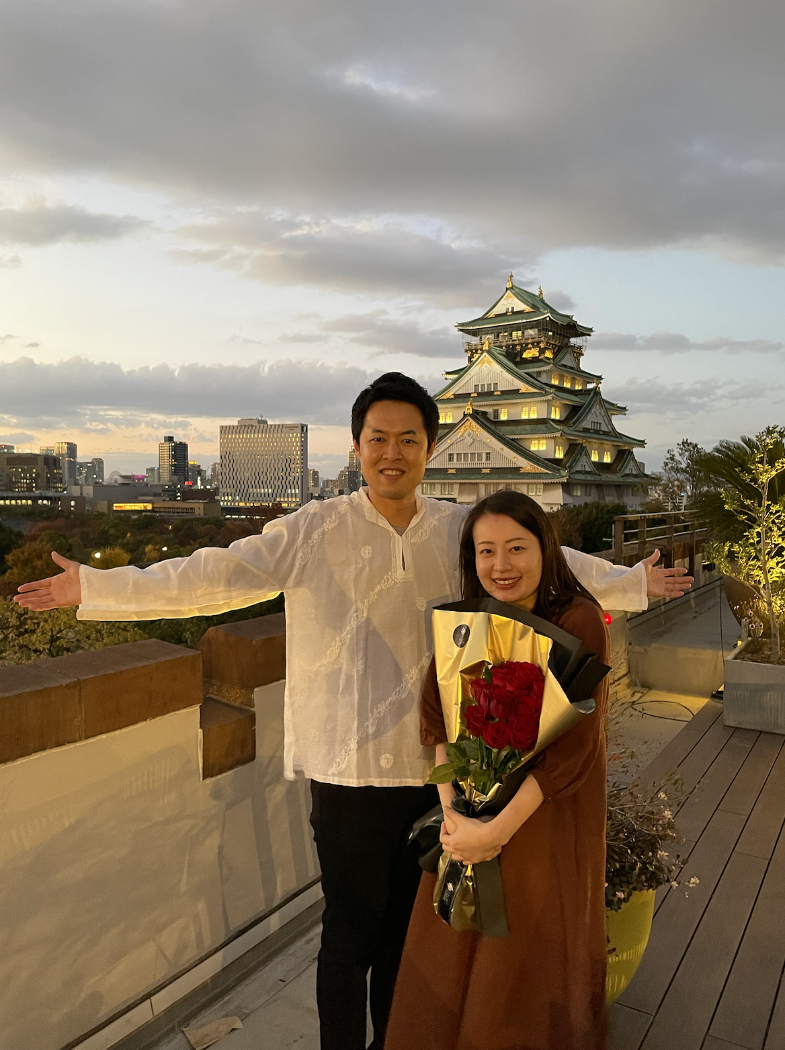
10
回答

Slide 15
19, 30
ビンゴ

Slide 16
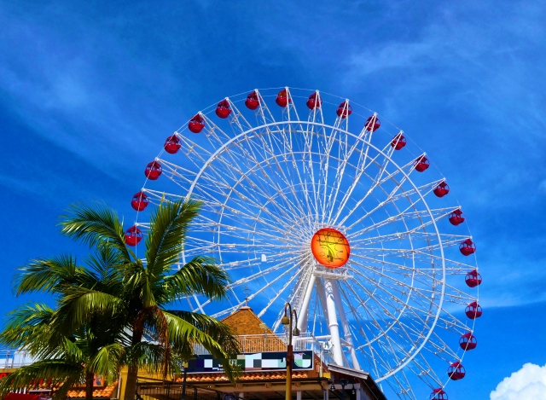
2人が初めて遊びに行った場所は？
問題

Slide 17
鷲羽山
ハイランド
横浜中華街
羽田空港
新世界
選択肢

Slide 18
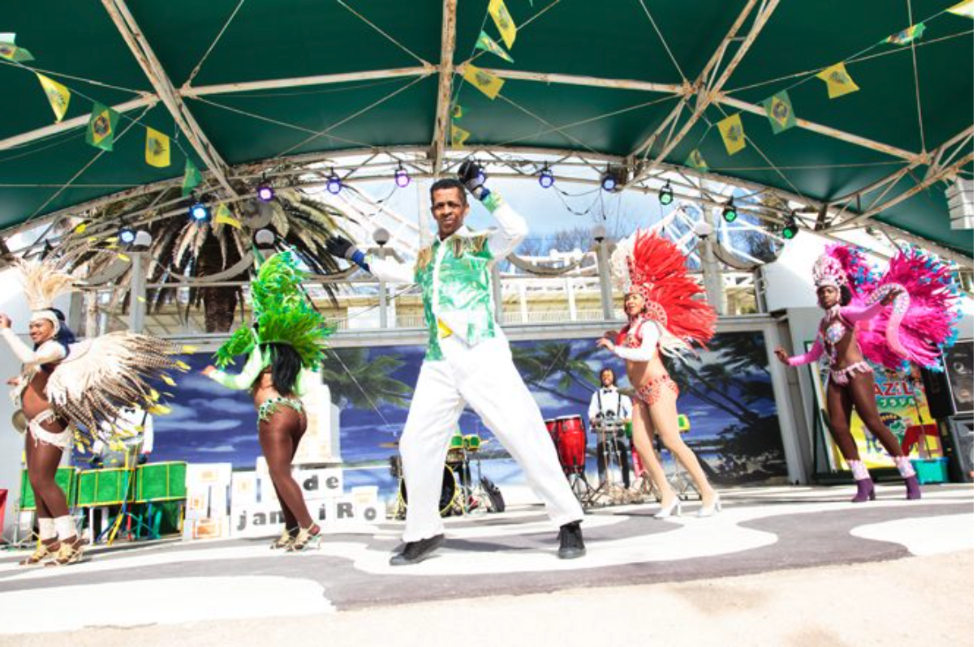
鷲羽山ハイランド
回答

Slide 19
25
ビンゴ

Slide 20
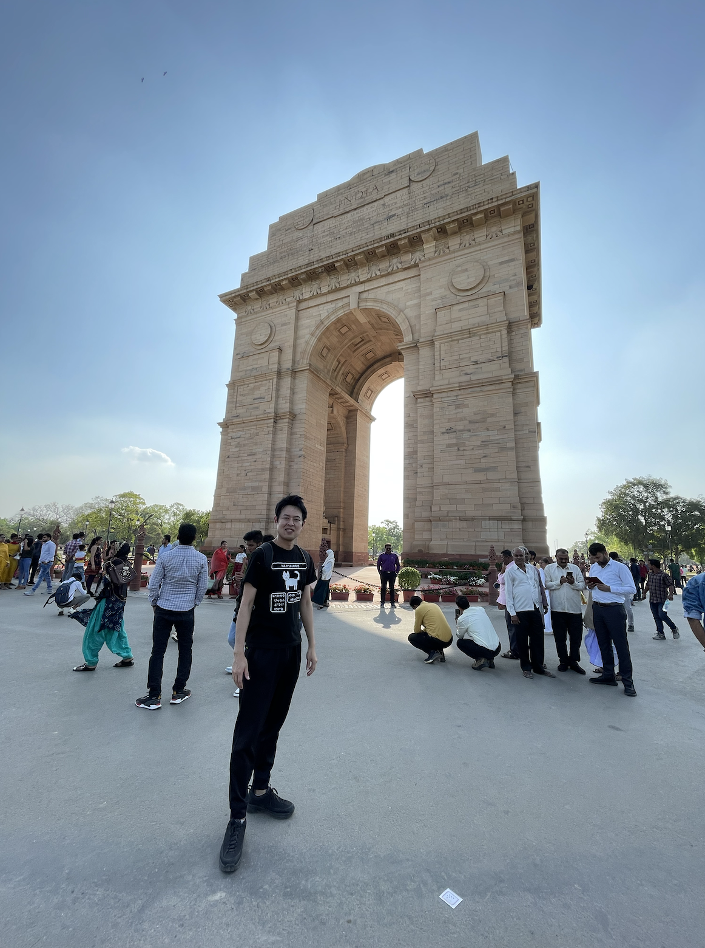
新郎がインドでお腹を壊した食べ物は？
問題

Slide 21
屋台のチャイ
牛乳
バッファローの肉
屋台のビリヤニ
選択肢

Slide 22
牛乳
回答

Slide 23
2
ビンゴ

Slide 24
新婦が新郎にインドで初めて作った料理は？？
問題

Slide 25
ビビンバ
きつねうどん
エビチャーハン
ひよこ豆カレー
選択肢

Slide 26
A. エビチャーハン
回答

Slide 27
27
ビンゴ #1

Slide 28
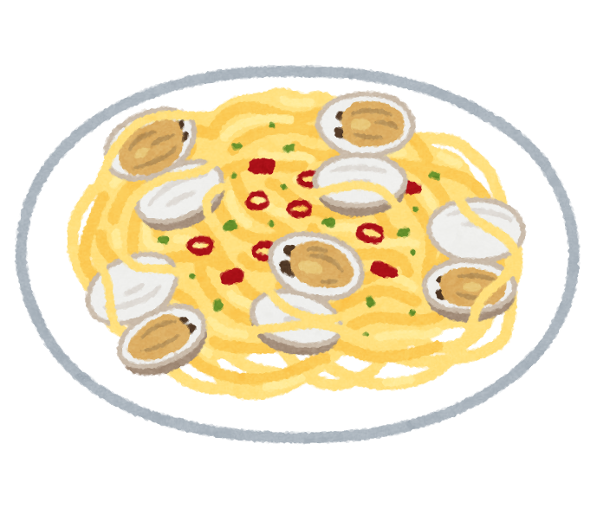
新郎が新婦に初めて作った料理は？？
問題

Slide 29
肉じゃが
ぶりの照り焼き
ハンバーグ
青椒肉絲
選択肢

Slide 30
ぶりの照り焼き
回答

Slide 31
15
ビンゴ

Slide 32
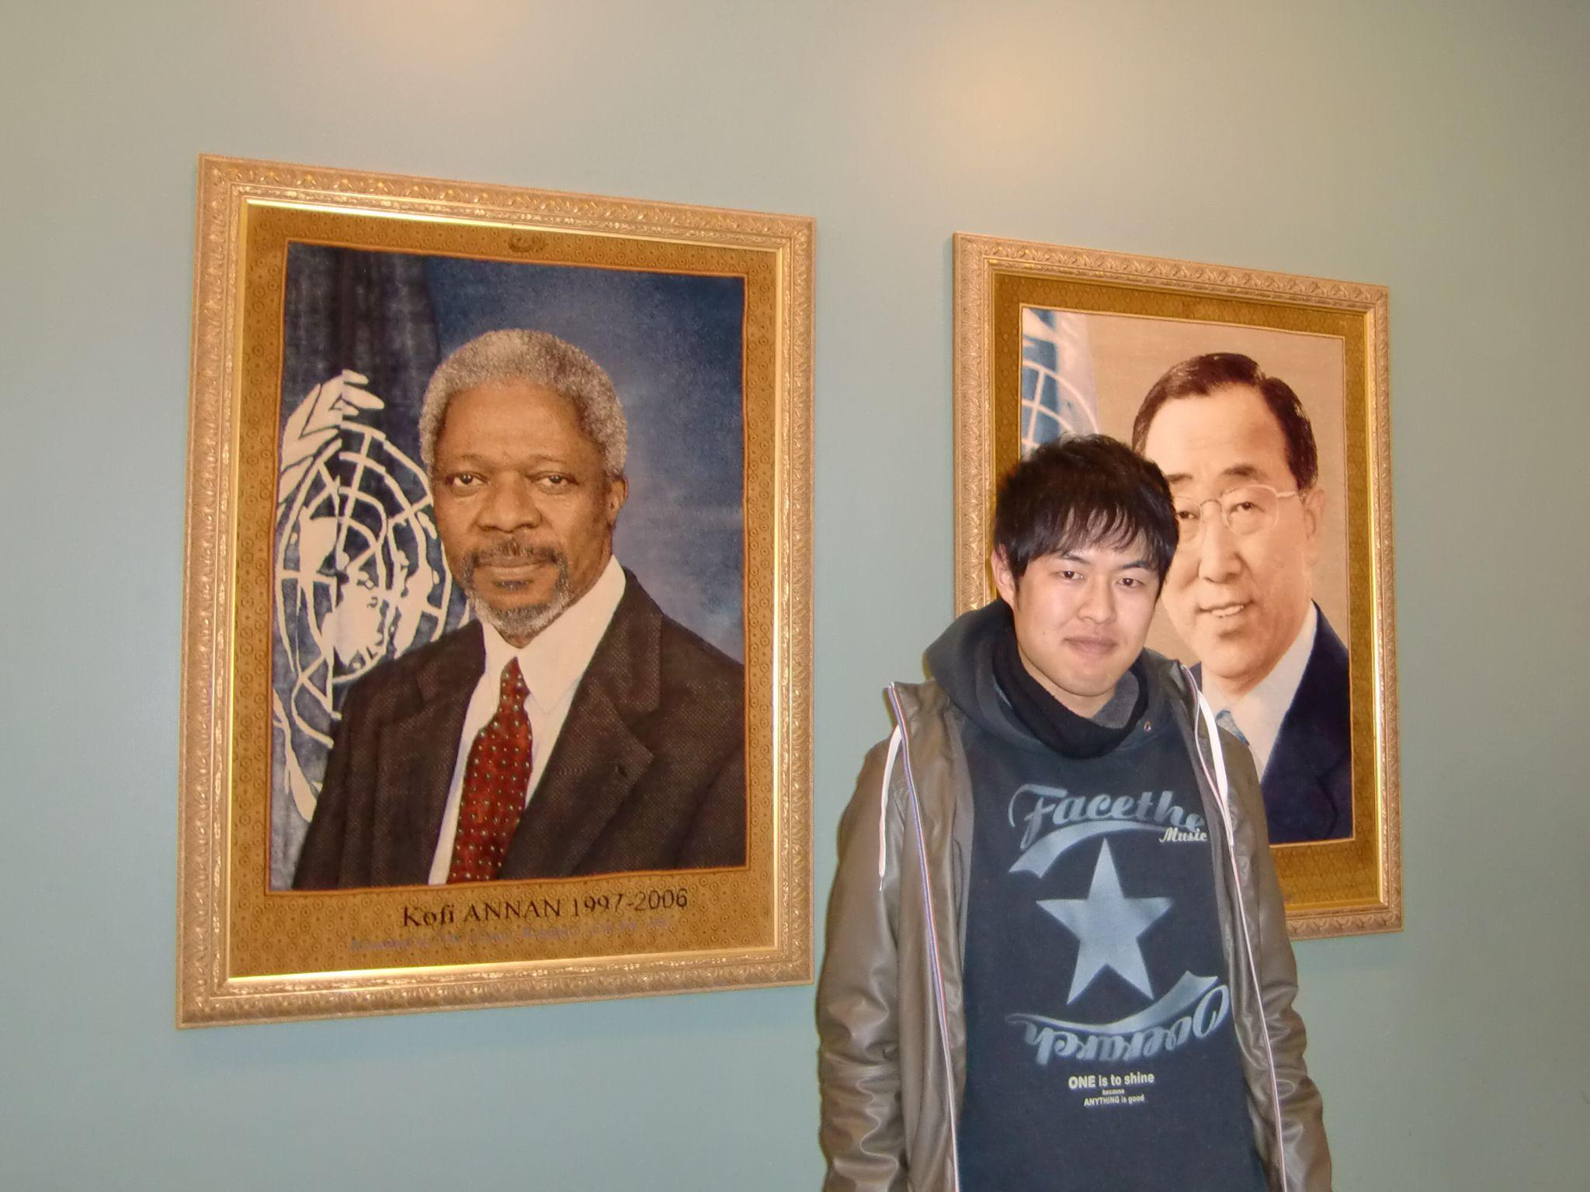
普段、新郎は新婦をなんと呼んでいる？
問題

Slide 33
あや
あーちゃん
あー
あやちゃん
選択肢

Slide 34
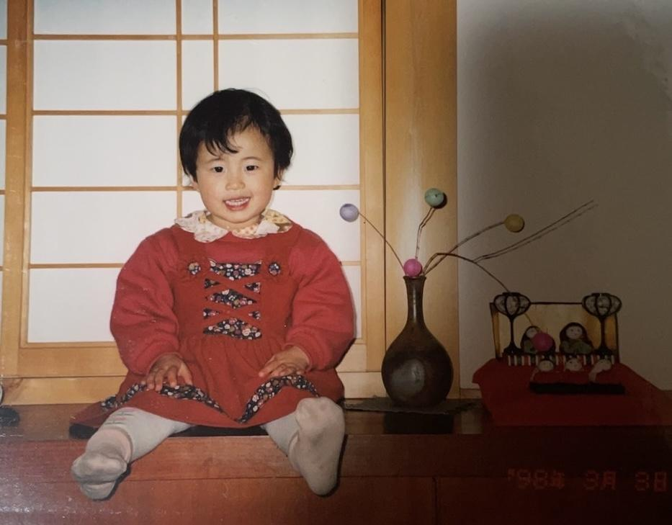
あやちゃん
回答

Slide 35
7
ビンゴ

Slide 36
二人が新婚旅行予定している場所は？
問題

Slide 37
プーケット
北海道
沖縄
セブ島
選択肢

Slide 38
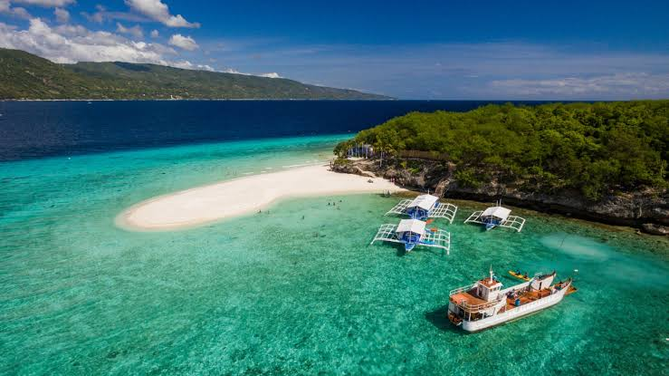
セブ島予定
回答

Slide 39
20
ビンゴ

Slide 40
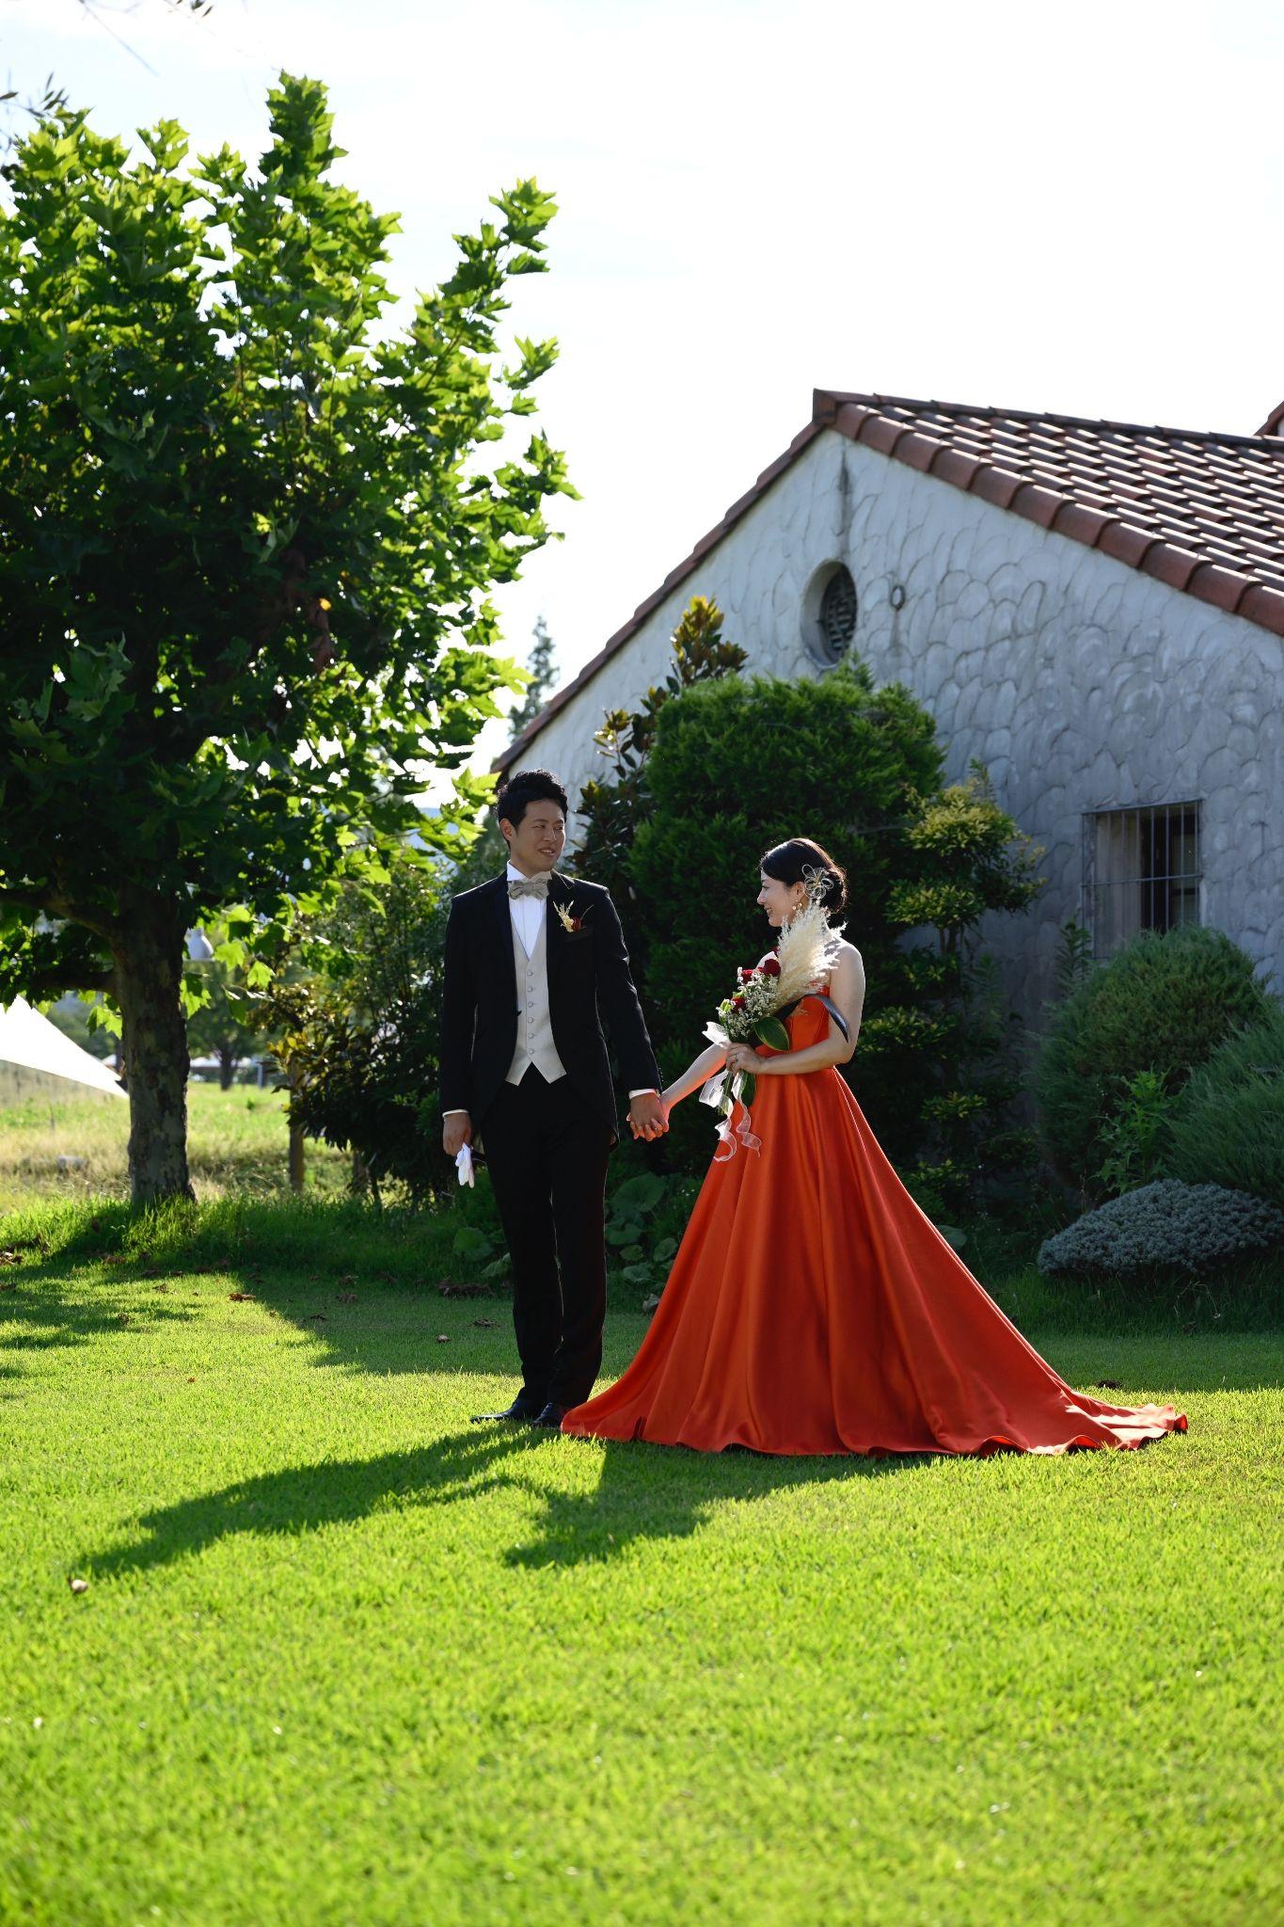
新郎新婦が前撮りをした場所は？
問題

Slide 41
京都
大阪
山口
岡山
選択肢

Slide 42
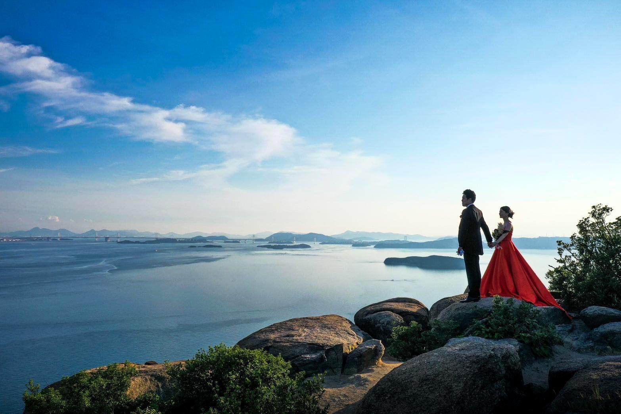
岡山
回答

Slide 43
11
ビンゴ #1

Slide 44
Congratulations!

Slide 45
Categories
Elaborate on what you want to discuss.

